Slide 1
Serveur FTP
File transfert protocole

Slide 2
Sommaire DE LA PRESENTATION DU SUJET
1- définition
2- Fonctionnement du ftp
3- Travaux Pratique

Slide 3

Définition
Le serveur FTP permet de
Transférer des fichiers par internet ou par le biais d’un réseau informatique local (intranet )
le port 21est utiliser pour
les types de communication externes d’un système d’un ordinateur vers des périphériques comme imprimantes , scanner.
Le port par défaut le plus utilisé est le port 21(communication)

Slide 4
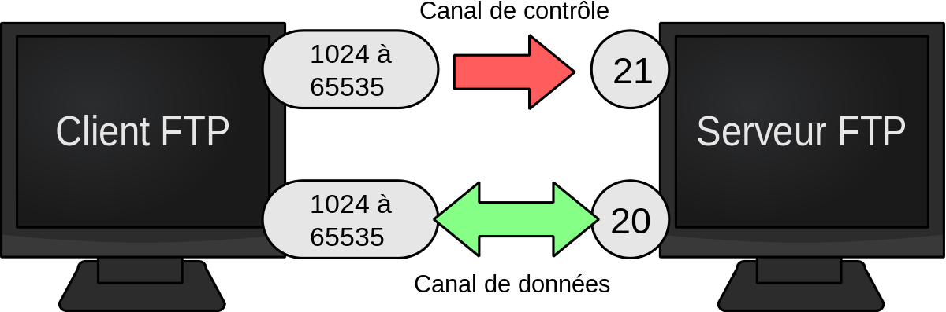
Fonctionnement du FTP
1024 65535 ce sont les numéros du port local pour se connecter par le serveur FTP (canal de contrôle)
Pour le canal de données il faut se connecter sur le port 20
Possibilité d’utiliser un autre port que le 21
Chaque port ne comporte que un logiciel

Slide 5

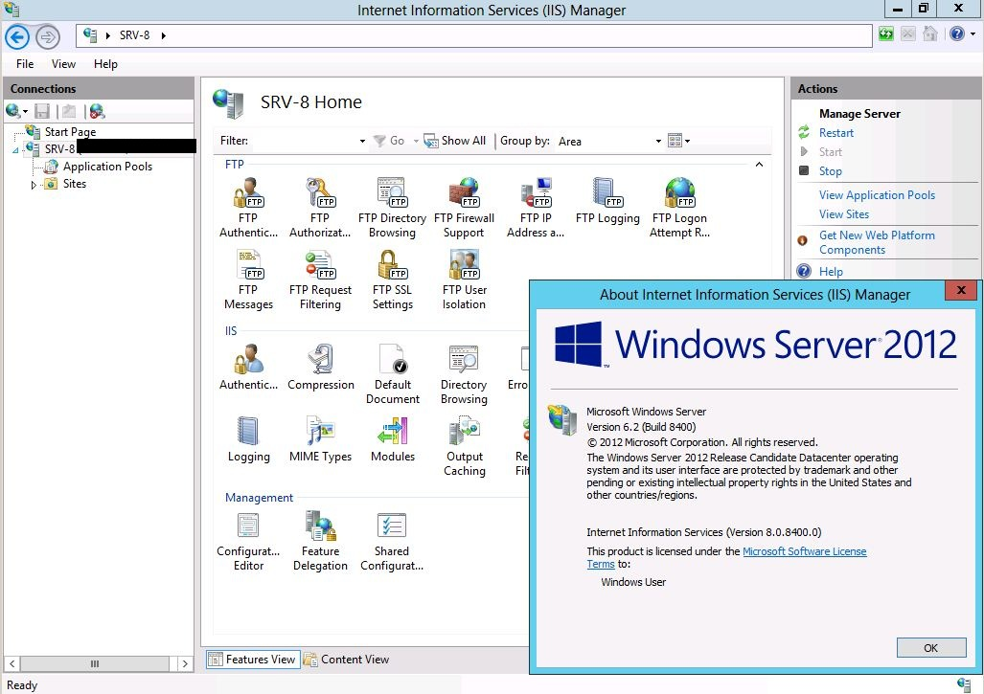
Consigne : Depuis Windows Serveur 2012 , installer IIS (Internet Information Service).
C’est un service Windows qui permet d’utiliser un service web et un serveur FTP

Slide 6
Sommaire
Présentation Client
Présentation Prestataire
Cahier des Charges
Tutoriel d’installation / Utilisation Du serveur ftp
Diagramme de Gantt
Retour sur Expérience
Sources

Slide 7

INFORMATIONS SUR LE CLIENT
Start up du leader mondial de l’agroalimentaire
Création en 2016 par Isaac Carasso
Nombre de salarie : 6 employés en 2017
Chiffre d’affaire : 1 millions d’euros ( 2017 )
Activité : Agroalimentaire
UP

Slide 8

PRESTATAIRE
Nom : Capgemini
Nombre de salarie : 200 000 collaborateurs (44 pays)
Chiffre d’affaire : 300 millions € (2017)
Activité : Prestataire informatique

Slide 9


Slide 10
Situation du projet
PARC INFORMATIQUE
DANONE UP
SERVEUR FTP

Slide 11
OBJECTIF DU PROJET
Installer le Serveur FTP
Un échange plus simple et plus rapide des données entre les différents pole de l’entreprise

Slide 12


Slide 13


MOYENS HUMAIN
INSTALLATION DU SERVEUR FTP
IL VAS CONFIGURER LES POSTES DE TRAVAIL

Slide 14


Moyens LOGICIEL
CE SERA LE SERVEUR FTP
CE SERA LE CLIENT FTP

Slide 15
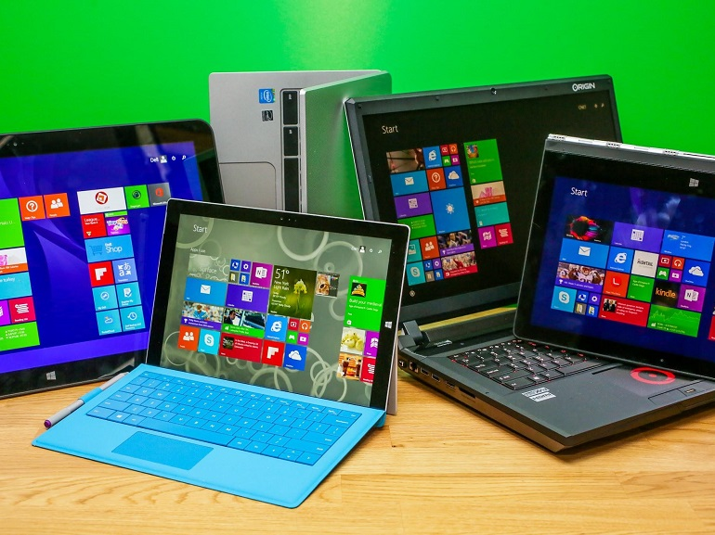
MOYENS TECHNIQUE
1 to de Stockage
Mémoire Vive 4 GO
Processeur i5

Slide 16
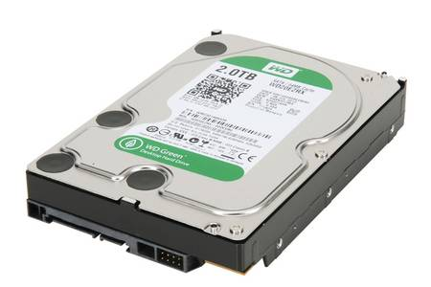

SOLUTION DE SAUVEGARDE
DISQUE DUR

Slide 17

FORMATION UTILISATEUR
Démonstration
Documentation
SAV

Slide 18
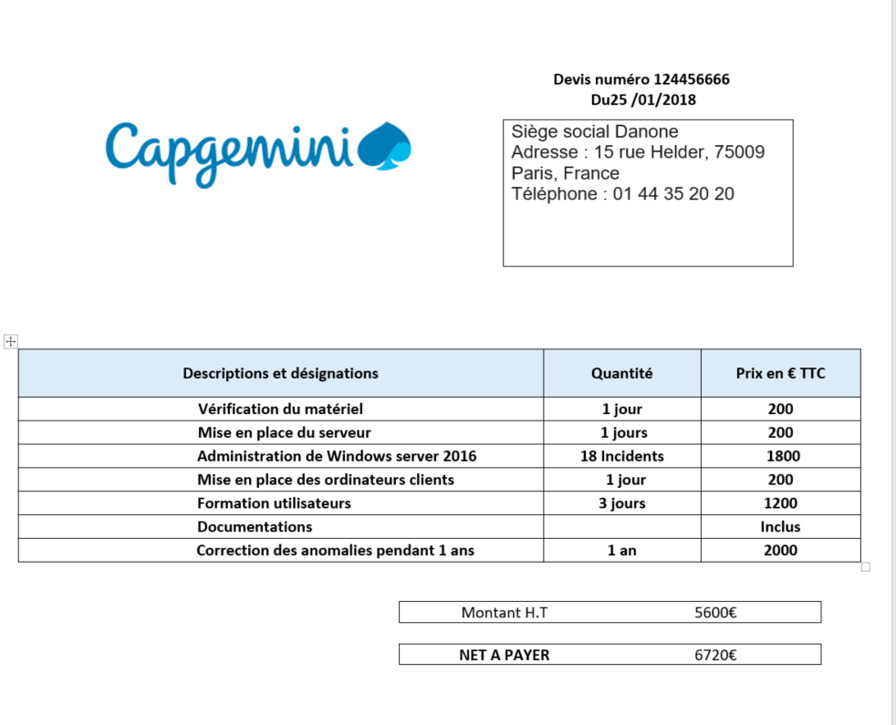
DEVIS

Slide 19
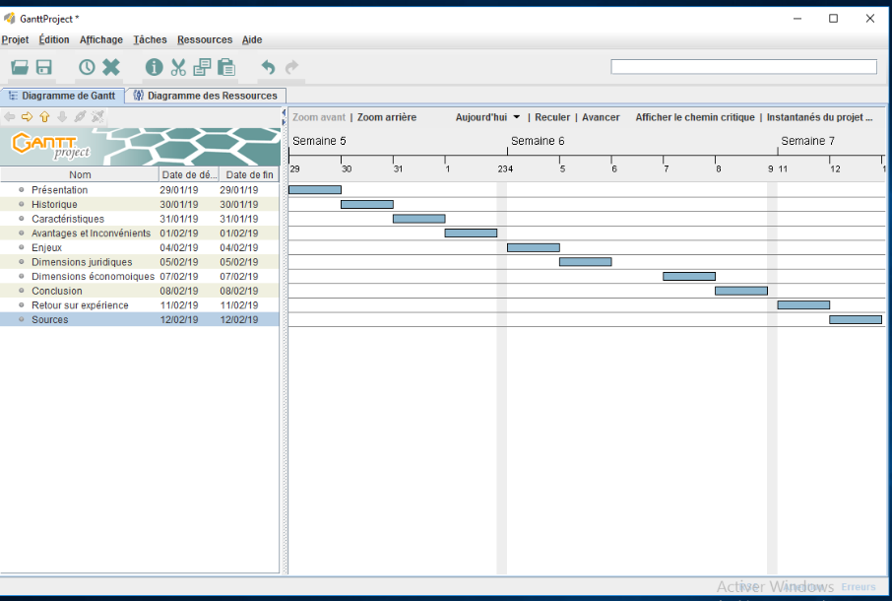
DIAGRAMME DE GANTT

Slide 20

RETOUR SUR EXPERIENCE

Slide 21



TECHNOLOGIES UTILISEES

Slide 22
SOURCES
https://www.culture-informatique.net/cest-quoi-un-serveur-ftp/
https://fr.wikipedia.org/wiki/Serveur_FTP
https://www.journaldunet.fr/web-tech/dictionnaire-du-webmastering/1203357-ftp-serveur-ftp-file-transfer-protocol-definition-traduction/
https://www.1min30.com/dictionnaire-du-web/serveur-ftp
https://www.qnap.com/fr-fr/how-to/tutorial/article/configurez-facilement-votre-propre-serveur-ftp/
https://blog.lws-hosting.com/sauvegarde-en-ligne/quest-ce-quun-serveur-ftp
https://openclassrooms.com/fr/courses/1256396-creer-son-serveur-ftp

Slide 23
https://zone.votresite.ca/-/jVM0GRLJgp/
https://filezilla-project.org/
https://www.wistee.fr/serveur-ftp/client-ftp.html
https://www.lemagit.fr/definition/FTP-File-Transfer-Protocol
https://www.youtube.com/watch?v=VeznZoVHsRI
https://www.commentcamarche.net/contents/519-le-protocole-ftp-file-transfer-protocol
https://www.codeur.com/blog/client-ftp/
https://www.journaldunet.fr/web-tech/dictionnaire-du-webmastering/1203357-ftp-serveur-ftp-file-transfer-protocol-definition-traduction/

